Slide 1
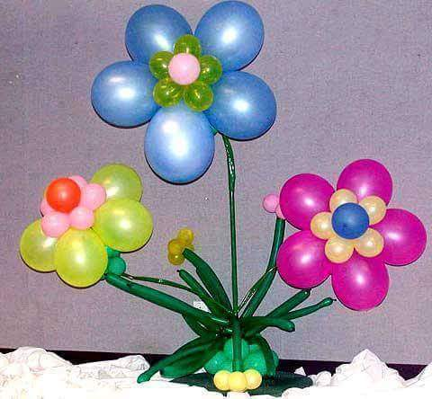
সুপ্রিয় ছাত্রছাত্রীদের সবাইকে
সুস্বাগতম ও শুভেচ্ছা।

Slide 2
পরিচিতি
দুলাল হালদার
সহকারি শিক্ষক
২২ নং কুমনা সঃপ্রাঃ বিদ্যালয়
ছাতক,সুনামগঞ্জ।
মোবাইলঃ ০১৭২৫৭২৫১০৭
Email: dhalder785@gmail.com
শ্রেণিঃ প্রথম
বিষয়: গণিত
অধ্যায়ঃ ১২ যোগ
পাঠের শিরোনামঃ
বিয়োগের ধারনা
সময়: 4৫ মিনিট

Slide 3
শিখণফল
৯.১.1.- উপকরণ একত্র করে উপকরণ গুচ্চগুলোর সংখ্যা বলতে ও লিখতে পারবে।

Slide 4
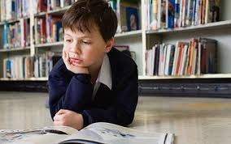
ছবি দেখি এবং একটু চিন্তা করি

Slide 5
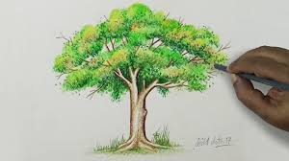
বড় গাছ
ছোট গাছ
এখানে ৯ টি ডালিম ও ৪ টি ডালিম একত্র করলে
১৩ টি ডালিম হয়।
এভাবে একত্রে গণনা করা হলো
যোগ করা।
একটি বড় গাছে ৯ টি ডালিম আছে।
আরোও একটি ছোট গাছে ৪টি ডালিম আছে।

Slide 6
আজ আমরা শিখবো
যোগ
+

Slide 7
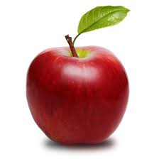
মুন্নীর ৪ টি ফল
তিন্নীর ২টি ফল
৪ টি ও ২ টি একসাথে রাখলে ৬ টি হয়। গাণিতিকভাবে আমরা লিখিঃ
৪
+
২
=
৬
চার
যোগ
দুই
সমান
ছয়

Slide 8
ছবি দেখে একটু ভাবি।
ও
একত্রে
৩
+
১
=
৪

Slide 9
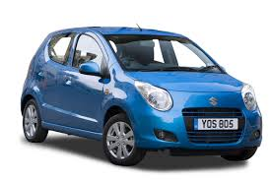
ছবি দেখে আরও একটু চিন্তা করি
ও
একত্রে
২
+
৫
=
৭

Slide 10
আমরা এখন জোড়ায় কাজ করব।
মিল কর
৭
৪
৫
৬
ও
ও

Slide 11
দলীয় কাজ
দল নং ১
দল নং ২
+
=
?
+
=
?

Slide 12
মূল্যায়ন
?

Slide 13
খালি ঘরে কত হয় লেখ।
ও
ও

Slide 14
বাড়ির কাজ
৪ + ৫ =?
৩ + ৫ =?

Slide 15
সবাইকে শুভ বিদায়

